Slide 1

MICROSOFT EXCEL 2013
Bài 4: Định dạng trang tính và cấu hình các sổ tính

Slide 2
NỘI DUNG BÀI GIẢNG
1
2
3
Mục tiêu bài học
Định dạng ô
Xóa nội dung ô và định dạng ô
4
Định dạng ô tùy biến
5
Chủ đề (Themes)
6
Sử dụng Cell Style
Định dạng có điều kiện (Conditional Formatting)
7
8
Làm việc với sổ tính mẫu (Templates)
Bảo vệ sổ tính
9

Slide 3
Bài 4: Định dạng trang tính và cấu hình các sổ tính
Mục tiêu bài học
  Cách thức định dạng các ô.
  Cách trình bày dữ liệu số.
  Sử dụng các tính năng định dạng như Themes, Cell Styles, và định dạng dữ liệu có điều kiện.
  Cấu hình sổ tính
  Bảo vệ các trang tính và cấu trúc của sổ tính
  Bảo mật các tập tin sổ tính

Slide 4
Bài 4: Định dạng trang tính và cấu hình các sổ tính
Định dạng ô

Slide 5
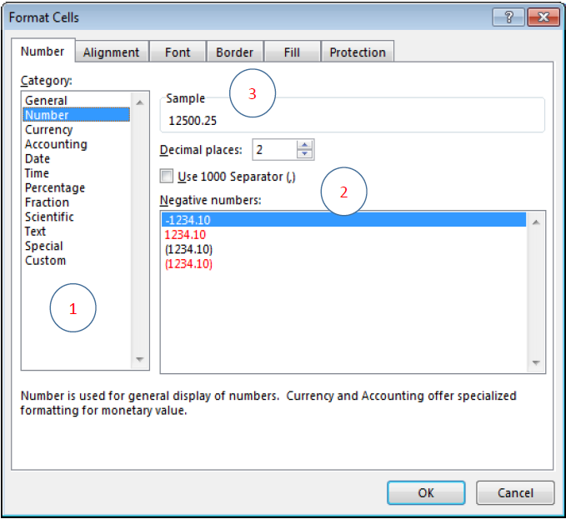
Bài 4: Định dạng trang tính và cấu hình các sổ tính
  Định dạng số và ký số thập phân

Slide 6
Bài 4: Định dạng trang tính và cấu hình các sổ tính
  Thay đổi canh lề ô
  Thay đổi Font và Size chữ

Slide 7
Bài 4: Định dạng trang tính và cấu hình các sổ tính
  Áp dụng đường viền ô
  Sử dụng màu và mẫu (Pattern)
  Sử dụng Format Painter

Slide 8
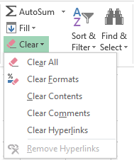
Bài 4: Định dạng trang tính và cấu hình các sổ tính
Xóa nội dung ô và định dạng ô
  Clear All
  Clear Formats
  Clear Contents
  Clear Comments
  Clear Hyperlinks
  Remove Hyperlinks

Slide 9
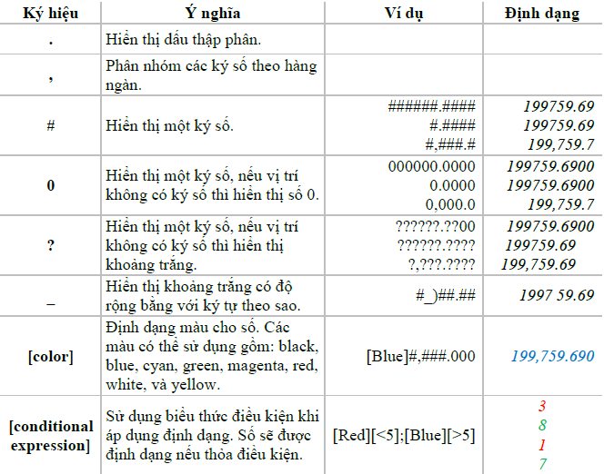
Bài 4: Định dạng trang tính và cấu hình các sổ tính
Định dạng ô tùy biến (*)
  Sử dụng định dạng số tùy biến

Slide 10
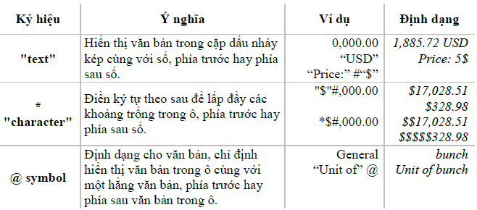
Bài 4: Định dạng trang tính và cấu hình các sổ tính
  Hiển thị văn bản trong định dạng số tùy biến

Slide 11
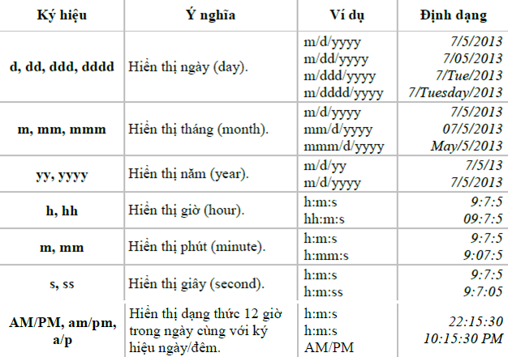
Bài 4: Định dạng trang tính và cấu hình các sổ tính
  Sử dụng định dạng ngày và giờ tùy biến

Slide 12
Bài 4: Định dạng trang tính và cấu hình các sổ tính
Chủ đề (Themes)
  Sử dụng chủ đề
    Áp dụng một chủ đề cho sổ tính
    Chọn Theme Colors, Fonts, và Effects
    Lưu chủ đề hiện tại
    Xóa một chủ đề
    Tạo lệnh tắt trên QAT

Slide 13
Bài 4: Định dạng trang tính và cấu hình các sổ tính
  Hiệu chỉnh chủ đề
    Tạo Theme Colors
    Tạo Theme Fonts

Slide 14
Bài 4: Định dạng trang tính và cấu hình các sổ tính
Sử dụng Cell Styles
  Áp dụng Cell Styles
    Áp dụng một mẫu Cell Style cho các ô
    Hủy áp dụng Cell Styles cho các ô

Slide 15
Bài 4: Định dạng trang tính và cấu hình các sổ tính
  Tạo và hiệu chỉnh Cell Styles (*)
    Tạo Cell Style mới
    Sao chép Cell Styles từ các sổ tính khác
    Tạo Cell Style dựa trên một Cell Style khác
    Hiệu chỉnh một Cell Style
    Xóa một Cell Style

Slide 16
Bài 4: Định dạng trang tính và cấu hình các sổ tính
  Định dạng màu tùy biến (*)

Slide 17
Bài 4: Định dạng trang tính và cấu hình các sổ tính
Định dạng có điều kiện (Conditional Formatting)
  Sử dụng Ribbon
    Sử dụng quy tắc Highlight
    Sử dụng quy tắc Top/Bottom

Slide 18
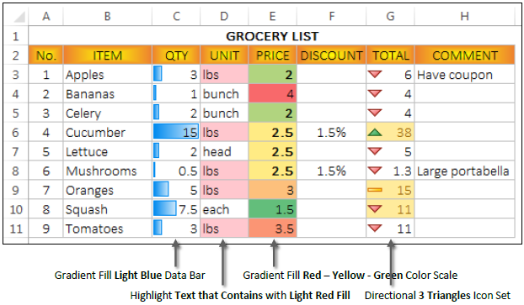
Bài 4: Định dạng trang tính và cấu hình các sổ tính
    Sử dụng quy tắc Data Bars/Color Scales/Icon Sets
    Hủy áp dụng các quy tắc định dạng

Slide 19
Bài 4: Định dạng trang tính và cấu hình các sổ tính
  Tạo các quy tắc định dạng (*)
    Tạo quy tắc Highlight Cells

Slide 20
Bài 4: Định dạng trang tính và cấu hình các sổ tính
    Tạo quy tắc Top/Bottom

Slide 21
Bài 4: Định dạng trang tính và cấu hình các sổ tính
    Tạo quy tắc Color Scale/Data Bar/Icon

Slide 22
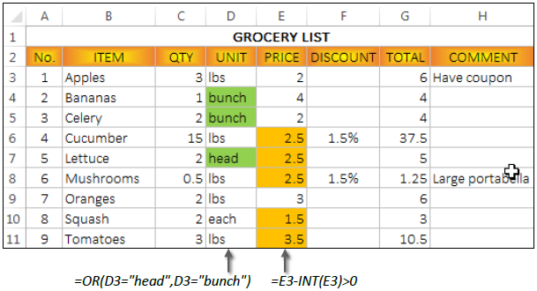
Bài 4: Định dạng trang tính và cấu hình các sổ tính
  Sử dụng công thức trong quy tắc định dạng (*)
    Tạo quy tắc định dạng sử dụng công thức để xét điều kiện

Slide 23
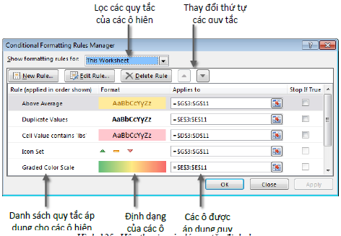
Bài 4: Định dạng trang tính và cấu hình các sổ tính
  Sử dụng trình quản lý các quy tắc (Rules Manager)
    Tạo quy tắc định dạng sử dụng công thức để xét điều kiện

Slide 24
Bài 4: Định dạng trang tính và cấu hình các sổ tính
Làm việc với sổ tính mẫu (Templates) (*)
    Tạo một template
    Hiệu chỉnh một template
    Sao chép Cell Styles
    Xóa một template

Slide 25
Bài 4: Định dạng trang tính và cấu hình các sổ tính
Bảo vệ sổ tính (*)
  Bảo vệ trang tính
    Thiết lập chế độ bảo vệ trang tính

Slide 26
Bài 4: Định dạng trang tính và cấu hình các sổ tính
    Tắt chế độ bảo vệ trang tính
    Định nghĩa các vùng được hiệu chỉnh trong chế độ bảo vệ

Slide 27
Bài 4: Định dạng trang tính và cấu hình các sổ tính
  Bảo vệ cấu trúc sổ tính
  Bảo vệ các tập tin sổ tính
    Thiết lập password bảo vệ tập tin sổ tính
    Thiết lập password bảo vệ nội dung sổ tính
    Thiết lập cảnh báo tập tin chỉ đọc
    Hủy các chế độ bảo vệ tập tin sổ tính

Slide 28
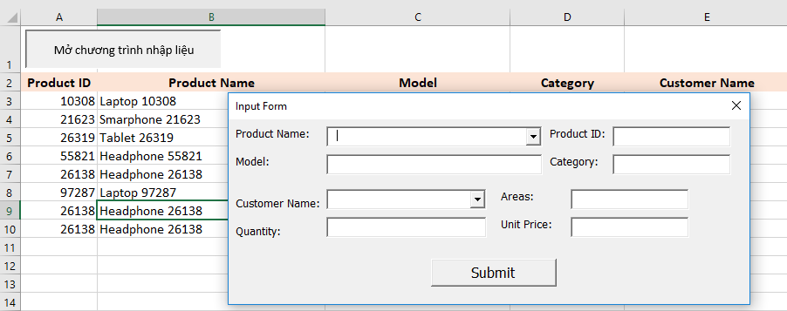
Bài 4: Định dạng trang tính và cấu hình các sổ tính
  Tạo các biểu mẫu (Form Fields)

Slide 29
Bài 4: Định dạng trang tính và cấu hình các sổ tính
Tổng kết bài học - Các kỹ năng liên quan đến bài thi MOS
  Trộn các ô, hiệu chỉnh biên, canh lề nội dung, và ngắt dòng trong ô.
  Thay đổi kiểu chữ và cỡ chữ, sử dụng Highlighting.
  Sử dụng các định dạng dữ liệu số, tiền tệ, ngày và giờ.
  Tạo và xóa các định dạng số và thời gian tùy biến.
  Áp dụng, tạo, xóa, và hiệu chỉnh các Cell Styles.
  Sao chép định dạng bằng công cụ Format Painter.
  Áp dụng, tạo, xóa, và hiệu chỉnh các quy tắc định dạng có điều kiện.
  Tạo, hiệu chỉnh, và xóa các sổ tính mẫu.
  Thiết lập chế độ bảo vệ và hạn chế hiệu chỉnh trang tính.
  Bảo vệ cấu trúc của sổ tính và các tập tin sổ tính.
  Xây dựng biểu mẫu Form Fields.

